Slide 1
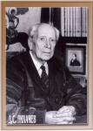
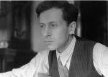
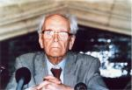
Дмитрий Сергеевич Лихачев -
выдающийся ученый современности, филолог, историк, философ науки и культуры, великий патриот России

Slide 2

Детство
Дмитрий Сергеевич Лихачев родился, прожил большую часть своей жизни и окончил свои дни в Санкт-Петербурге. Родился он 15 ноября 1906 года. (В 1918 г. в России был введен новый календарный стиль и теперь день его рождения по новому стилю обозначается как 28 ноября).

Slide 3
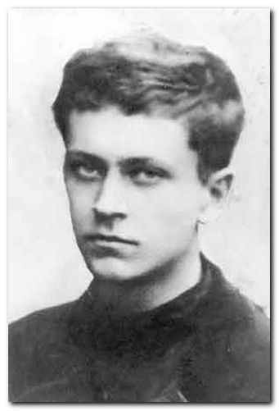
Юность
Учился Д.С. Лихачев сначала в гимназии Человеколюбивого Общества (1914–1915), затем в Гимназии и реальном училище К.И. Мая (1915–1917), заканчивал среднее образование Советской трудовой школе им. Л.Лентовской (1918–1923). С 1923 по 1928 г. учился в Ленинградском государственном университете на факультете общественных наук, на этнолого-лингвистическом отделении. Здесь он проникся особой любовью к родной истории и культуре и начал исследовать древнерусскую литературу.

Slide 4
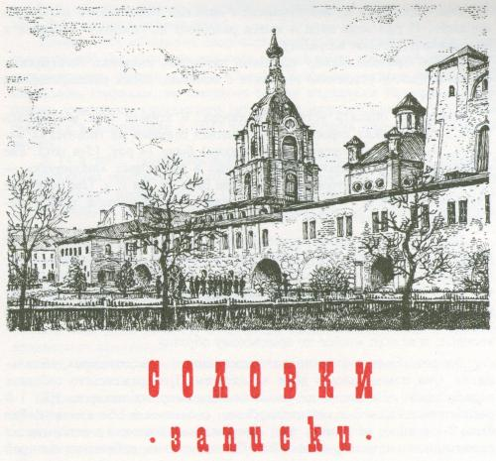

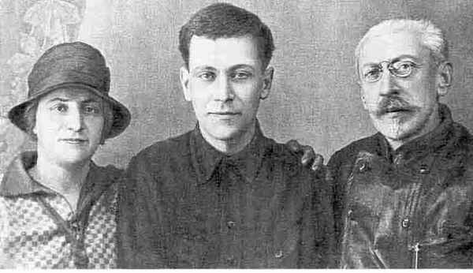
Соловки
Осенью 1932 г. Дмитрий Сергеевич поступил работать литературным редактором в Соцэгиз, в 1934 г. Был переведен в Издательство Академии наук СССР, а с 1938 г. стал работать в Институте русской литературы (Пушкинский Дом). Здесь он для коллективного труда «История культуры Древней Руси» (т.2) написал главу о древнерусской литературе XI-XIII вв. Писал он этот труд с великим вдохновением – «как стихотворение в прозе». В 1938 г. с ученого, наконец, была снята судимость.

Slide 5
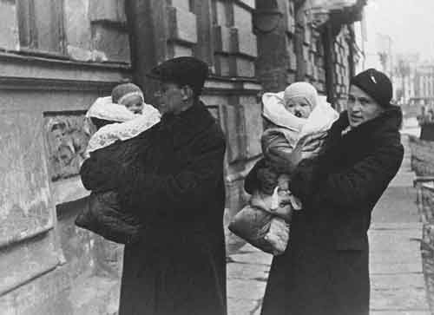
Женитьба
В 1935 г. Дмитрий Сергеевич Лихачев женился на Зинаиде Александровне Макаровой. В 1937 г. у них родились дочери-близнецы – Вера и Людмила.

Slide 6
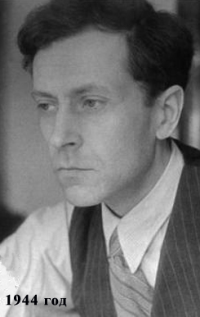
Защита диссертации
В 1941 г. он становится старшим научным сотрудником Института русской литературы. В том же году он защищает кандидатскую диссертацию на тему «Новгородские летописные своды XII века». Находясь в блокаде в Ленинграде, он пишет и издает книгу «Оборона древнерусских городов» (1942). В июне 1942 г. ученый вместе с семьей эвакуируется в Казань.

Slide 7
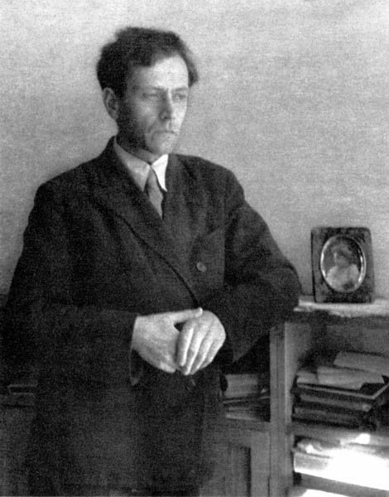
Награда
В 1945 победном году Д.С. Лихачев пишет и издает книгу «Национальное самосознание Древней Руси». В следующем году получает медаль «За доблестный труд в Великой Отечественной войне 1941–1945 гг.».

Slide 8
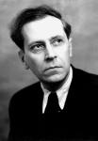
Профессор
В 1946 г. Он становится доцентом, а с 1951 года – профессором Ленинградского государственного университета: читает курсы по истории русского летописания, палеографии и истории культуры Древней Руси.

Slide 9
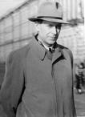
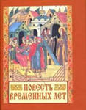
Доктор филологических наук
В 1947 г. Д.С. Лихачев защищает диссертацию на степень доктора филологических наук по теме: «Очерки по истории литературных форм летописания XI-XVI вв.». В середине века (1950 г.) в серии «Литературные памятники» в сопровождении его научных статей и комментариев выходят две замечательнейшие книги: «Повесть временных лет» и «Слово о полку Игореве».

Slide 10


Член Академии наук СССР
В 1953 г. ученый был избран членом-корреспондентом, а 1970 — действительным членом Академии наук СССР. Такое позднее избрание было обусловлено тем, что научные труды этого великого ученого не отражали материалистической и антирелигиозной парадигмы официальной науки. Между тем Д.С. Лихачев был избран иностранным членом и членом-корреспондентом целого ряда стран, а также почетным доктором университетов Софии, Будапешта, Оксфорда, Бордо, Эдинбурга и Цюриха.

Slide 11
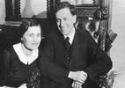
Скорбное событие
В 1981 году в автомобильной катастрофе погибла его дочь Вера. Ученый много раз говорил, что ее смерть была для него самым скорбным событием в жизни.

Slide 12
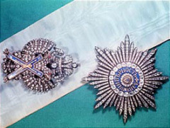
Награды-орден Апостола
Андрея Первозванного
Ученый имел множество наград, как отечественных, так и зарубежных. Среди них высшие награды СССР — сталинская премия (1952), звание Героя Социалистического труда и золотая медаль «Серп и молот» (1986), Большая Золотая Медаль им. М.В. Ломоносова (1993), орден «За заслуги перед Отечеством» II степени (1996), орден Апостола Андрея Первозванного «За веру и верность Отечеству» за вклад в развитие отечественной культуры. Он стал первым кавалером ордена Апостола Андрея Первозванного после восстановления в России этой высшей награды.

Slide 13
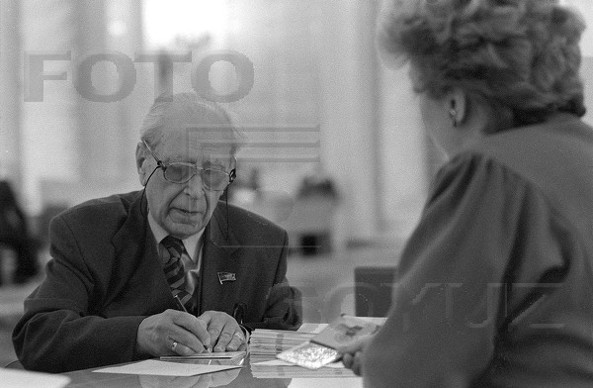
Народный депутат
В 1989–1991 гг. академик Д.С. Лихачев избирался народным депутатом Верховного Совета СССР от Советского Фонда культуры.

Slide 14

Труды (1958-1985гг.)
Наиболее значительные его труды: «Человек в литературе Древней Руси» (1958), «Культура Руси времени Андрея Рублева и Епифания Премудрого» (1962), «Текстология» (1962), «Поэтика древнерусской литературы» (1967), «Эпохи и стили» (1973), «Великое наследие» (1975), «Поэзия садов» (1982), «Письма о добром и прекрасном» (1985), сборник статей «Прошлое — будущему», (1985). Некоторые его книги переиздавались несколько раз.

Slide 15

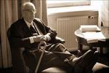

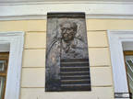
Кончина
Кончина Дмитрия Сергеевича Лихачева последовала 30 сентября 1999 года.

